Slide 1
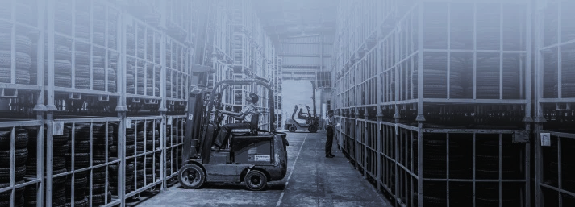
안산상공회의소 회원사 임직원을 위한
2022년
8월
MAY
3톤 미만 지게차 교육
(전동식 지게차)
「유해·위험작업의 취업 제한에 관한 규칙」이 신설되어 기존의 건설기계관리법을 적용 받지 않는 지게차인 경우에도 지게차 교육을 이수한 자만 운전 가능하도록 법이 개정되었습니다.
안산상공회의소에서는 회원사 여러분의 교육 부담 완화를 위하여 『3톤 미만 지게차(전동식 지게차) 교육』을 실시하오니 많은 관심과 참여 바랍니다.
| 교육개요
교 육 비 | 회 원 사 (회비 납부사) |  | 230,000원 ※ 회원사 특별가(정가: 300,000원) ※ 교육 전날까지 무료 취소, 당일 취소 시 위약금 60,000원 <교육비 납부 안내> 계좌번호: (신한은행) 100-032-171778 / 예금주: (재)한국직업능력교육원 납부문의: 한국직업능력교육원 (T. 031-319-4133)
 | 비회원사 (회비 미납사) |  | 별도 문의
교육기간 | 2022년 8월 9일(화) ~ 21일(일)
교육장소 | (재)한국직업능력교육원 배곧교육관 (경기 시흥시 서울대학로 59-45)
교육대상 | 3톤 미만 지게차(전동식 지게차)를 조종하고자 하는 만18세 이상의 근로자
모집정원 | 月 50명 ※ 선착순 마감
교육내용 | 구 분 | 주요내용 |  | 교육시간 (총 12H, 2일간)
 | 이 론 | 건설기계 기관, 전기 및 작업 장치 |  | 2H
 |  | 유압 일반 |  | 2H
 |  | 건설기계 관리법, 도로 통행방법 |  | 2H
 | 실 기 | 조종 실습 |  | 6H
신청기한 | 2022년 7월 22일(금) 18:00
신청방법 | 온라인 접수(안산상공회의소 홈페이지) http://ansancci.korcham.net ▶「행사/교육」▶‘해당 과정’▶「신청」 버튼
교육문의 | 안산상공회의소 가치창조팀(사원 추도헌) T. 070-4571-5833 E. dohunchu@korcham.net
| 교육일정 (8/8 ~ 21 기간 중 선택)
구 분 | 일 시 |  | 비 고
평일 오전반 | 화 ~ 수요일(2일) | 09:00~15:00 | 신청 시 「부서명」 기입란에 "교육 희망일자" 기입 * 예시: 1/11~12(오전) 상세일정은 교육기관과 개별 조율 상황에 따라 교육일자는 변경될 수 있음
 | 목 ~ 금요일(2일)
평일 오후반 | 화 ~ 수요일(2일) | 12:00~18:00
 | 목 ~ 금요일(2일)
평일 야간반 | 화 ~ 수요일(2일) | 15:00~21:30
 | 목 ~ 금요일(2일)
주 말 반 | 토요일 | 09:00~18:00
 | 일요일 | 15:00~18:00
| 교육 이수 효력
구 분 | 1종 운전면허 소지자 | 1종 운전면허 미소지자
조종 가능 범위 | 3톤 미만 지게차, 전동지게차 및 입식지게차 | 건설기계에 해당하지 않는 솔리드 타이어 형식의 전동지게차 및 입식지게차
발급형태 | 건설기계조종사 면허증 발급 | 교육 수료증 발급

